Slide 1

Будущее маркетинга в оцифрованном мире
25/05/2017
Андрей Длигач

Slide 2





Андрей Длигач доктор экономических наук
Генеральный директор группы компаний Advanter Group
  Headshot brand development
  Advanter.Digital
  Luniter troubleshooting
  Футуролог, стратег, маркетолог, траблшутер
  Создатель движений, брендов и бизнесов
  ТВ- и радиоведущий, актер

Slide 3
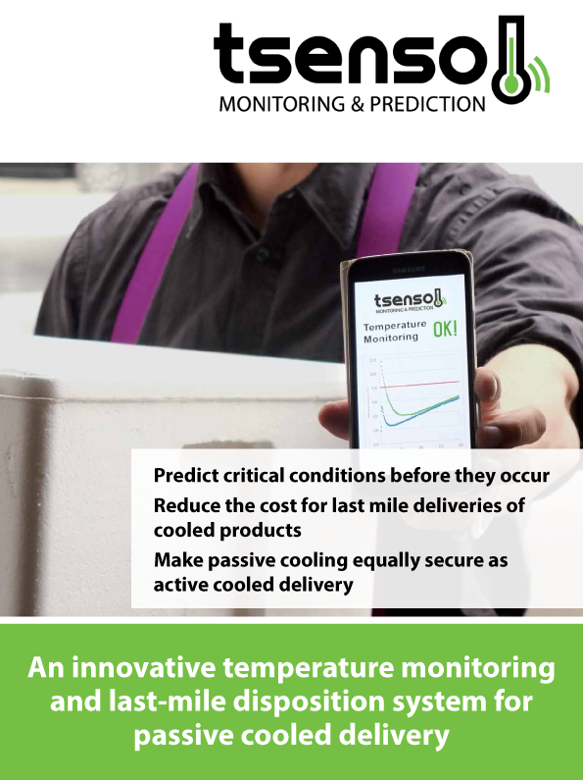
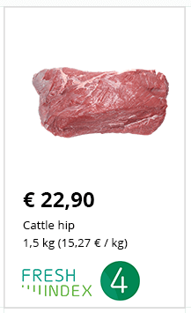
Tsenso
Автоматизированное, облако которое отслеживает и собирает информацию об условиях хранения продукта от фермы до вилки.
На основе собранной информации рассчитывается "Fresh Index", индикатор срока годности в режиме реального времени.
http://tsenso.com/en/

Slide 4
Показатели

Slide 5
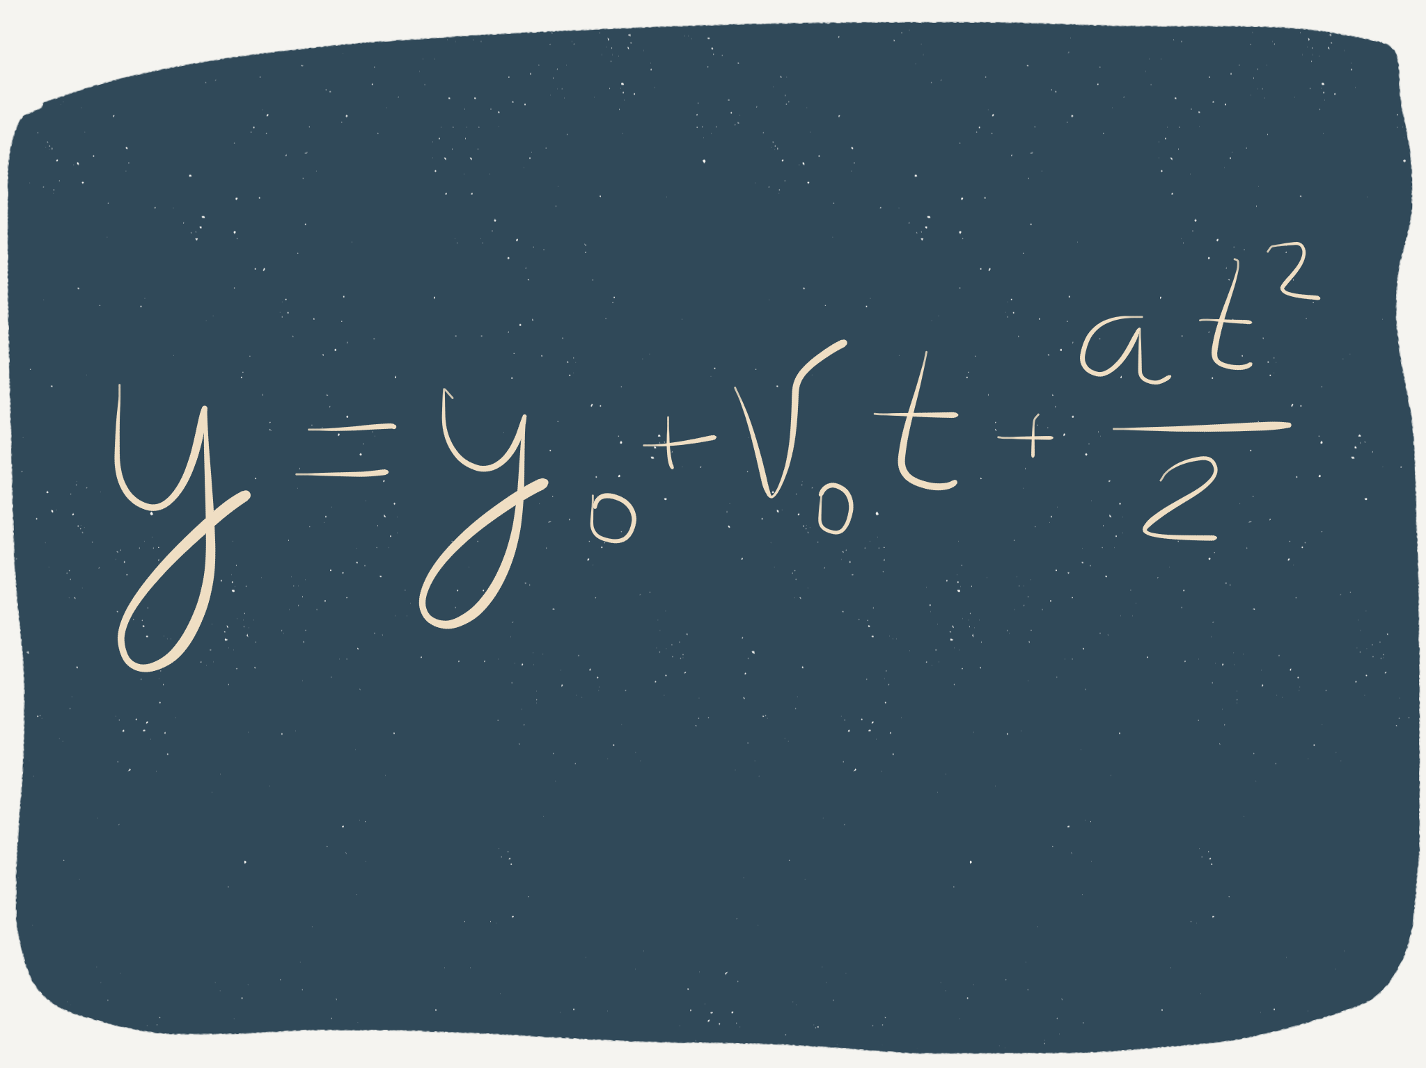

Slide 6
Мировой рынок зерновых в цифрах: цены

Slide 7
Мировой рынок зерновых в цифрах: цены

Slide 8
Парадокс Франкенштейна

Slide 9
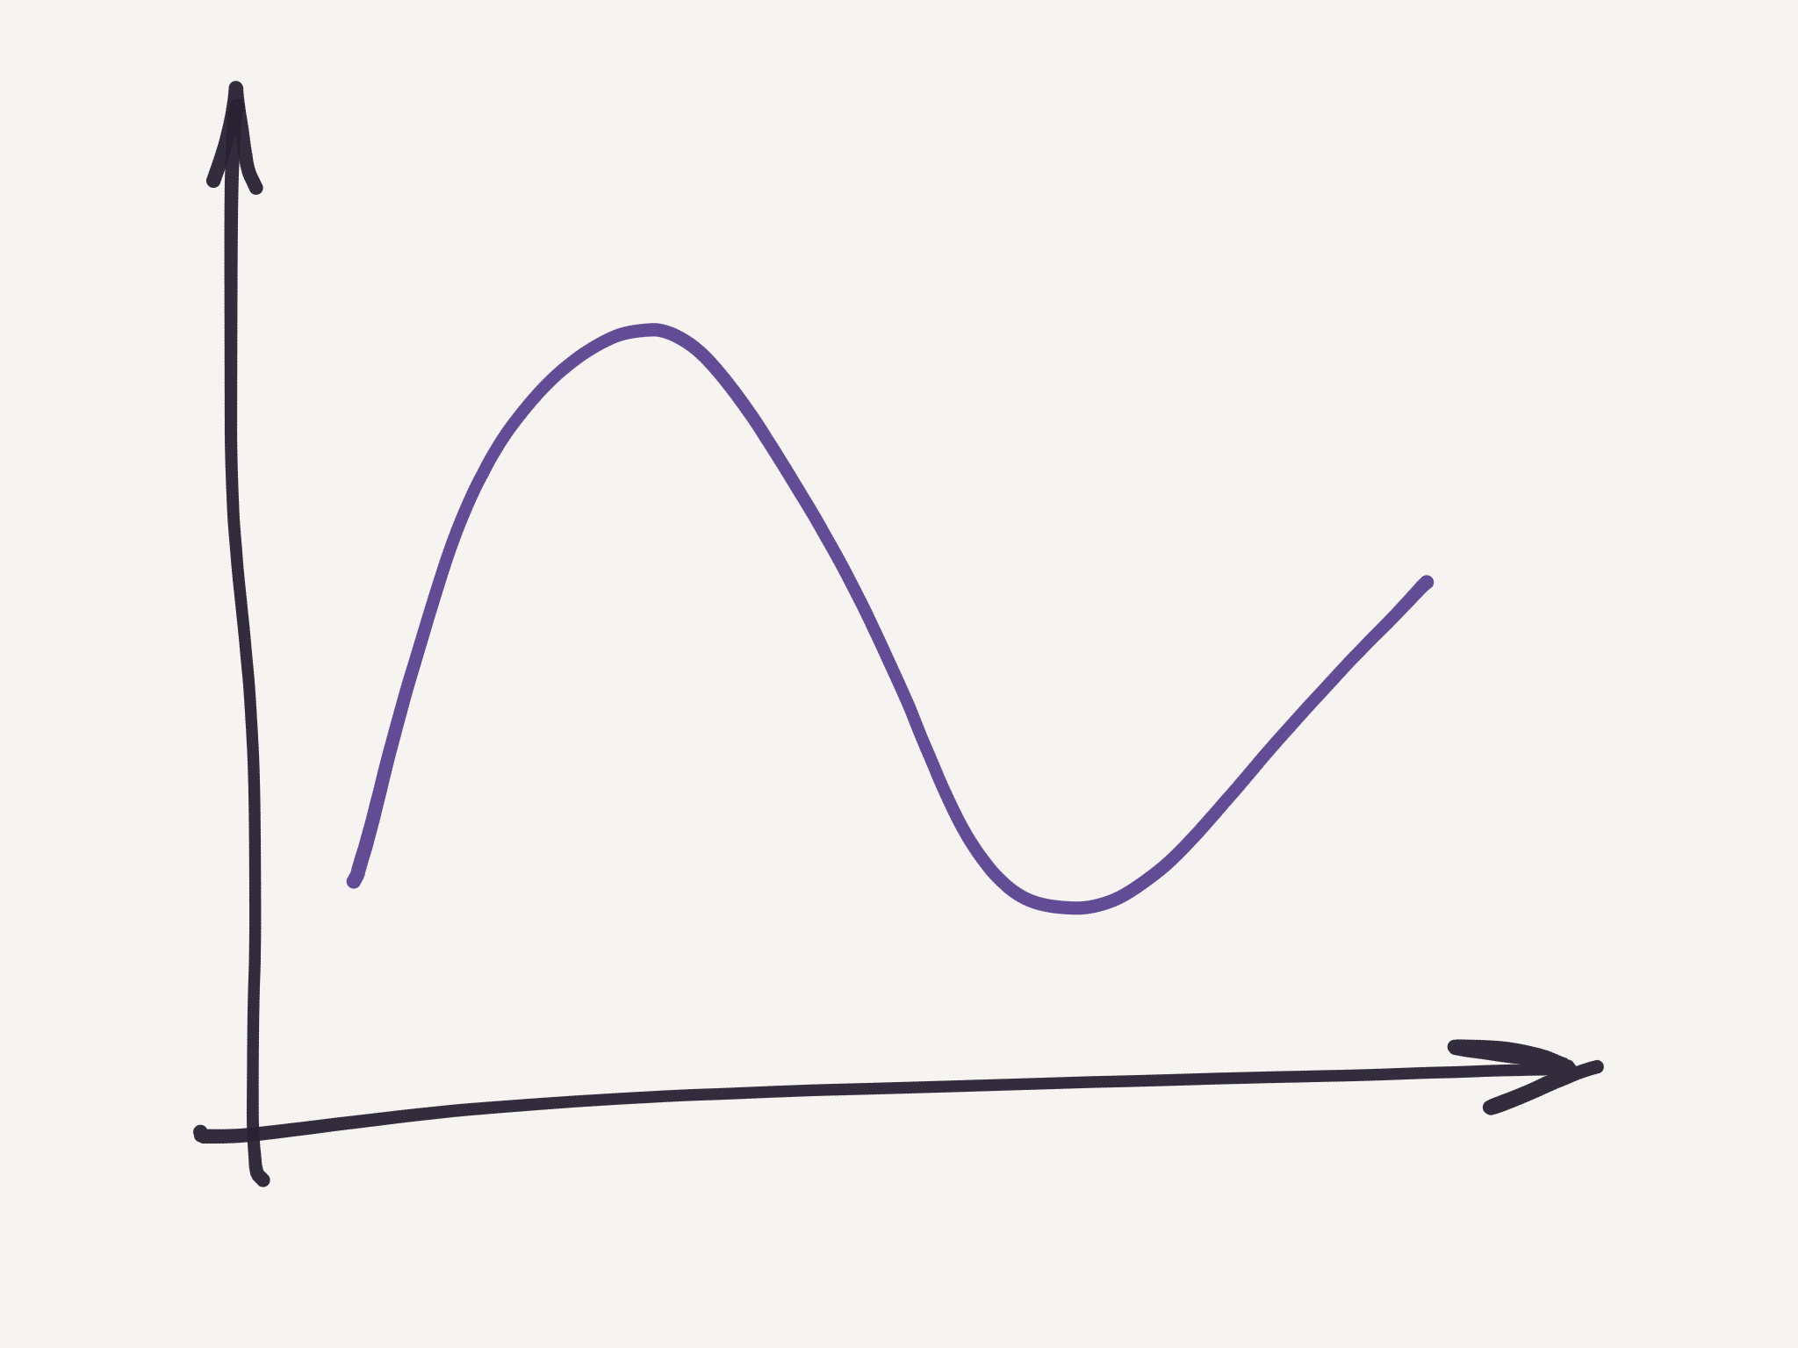

Slide 10
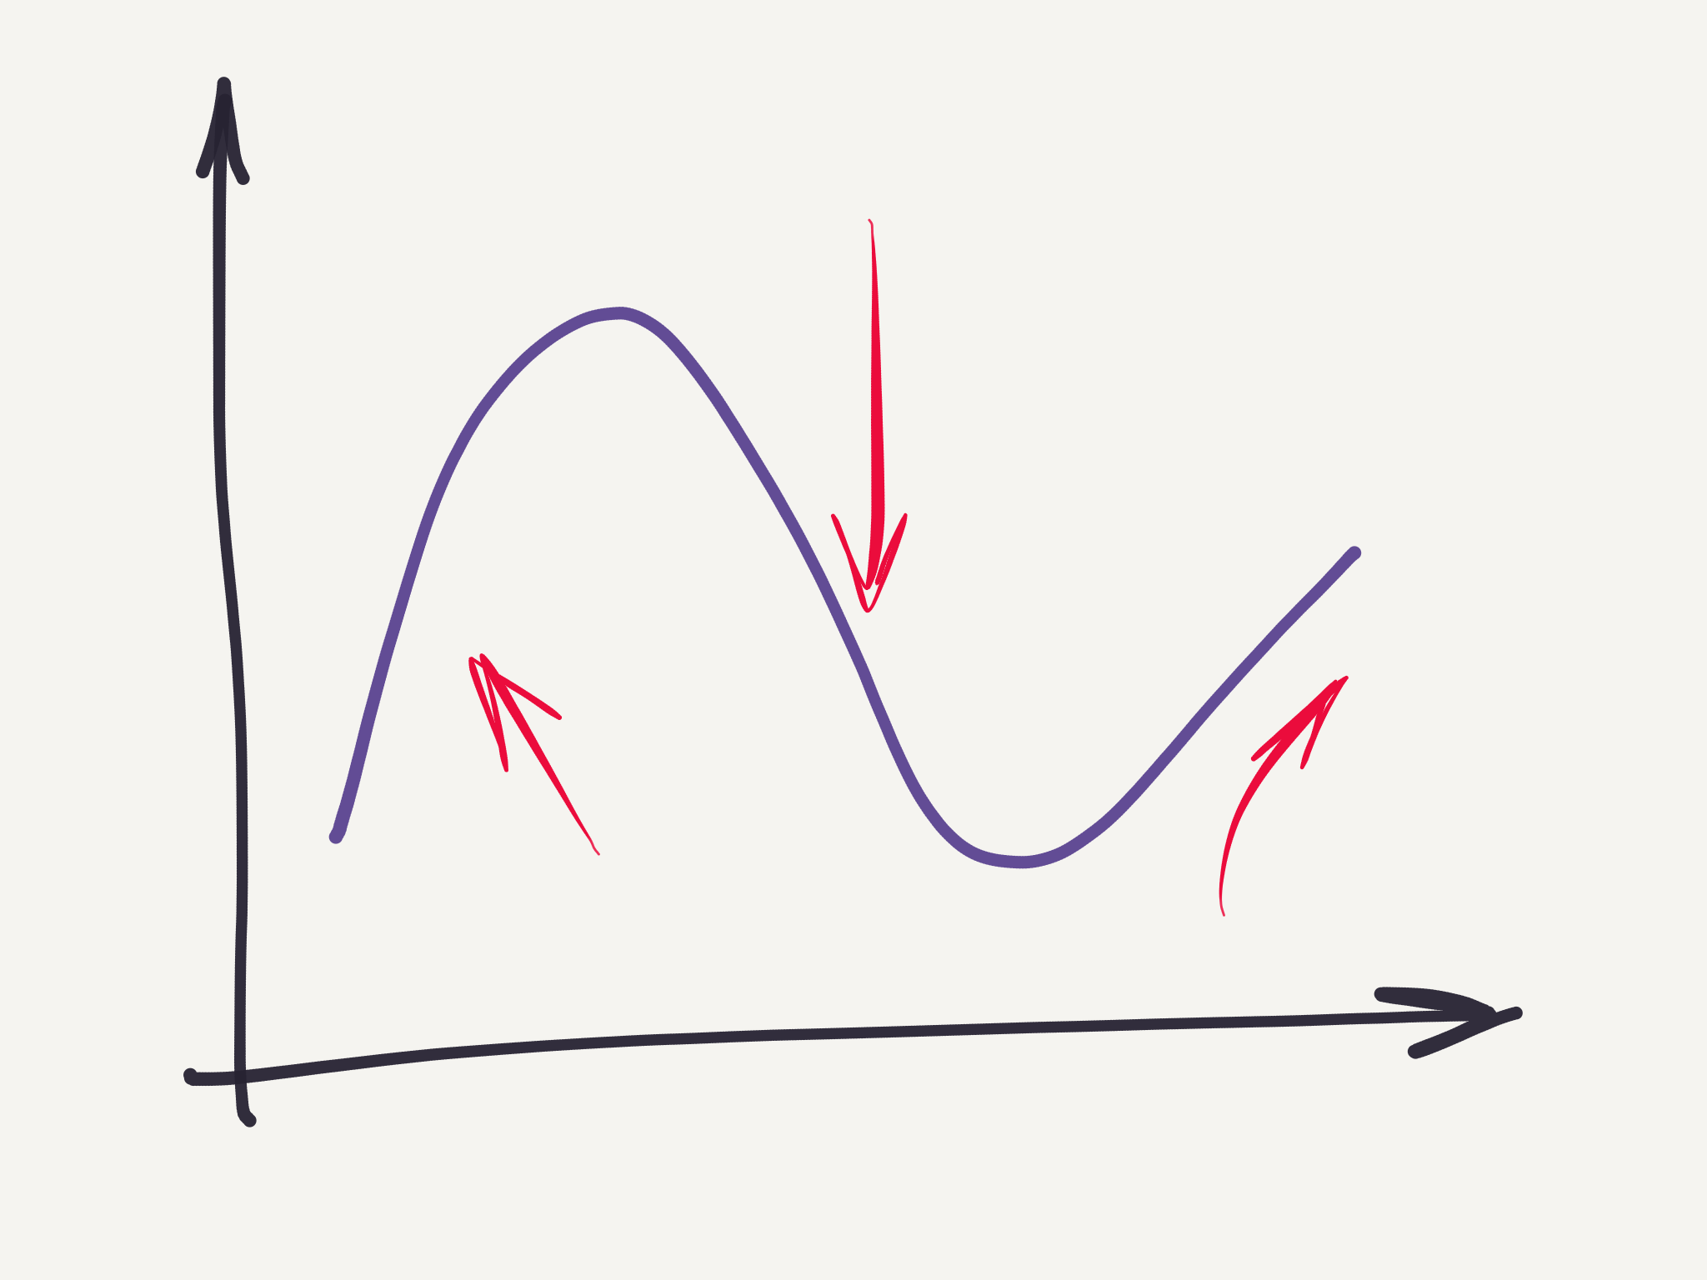

Slide 11


Slide 12


Slide 13
IBM
Слова станут показателем психического здоровья
Супергеройское зрение (ИИ). SCiO – только начало
Макроскопия — способность видеть смысл в огромном объеме данных. 6 млрд приборов в Интернете. +30% в год
Лаборатории на чипах
Умные сенсоры возьмут под контроль окружающую среду

Slide 19
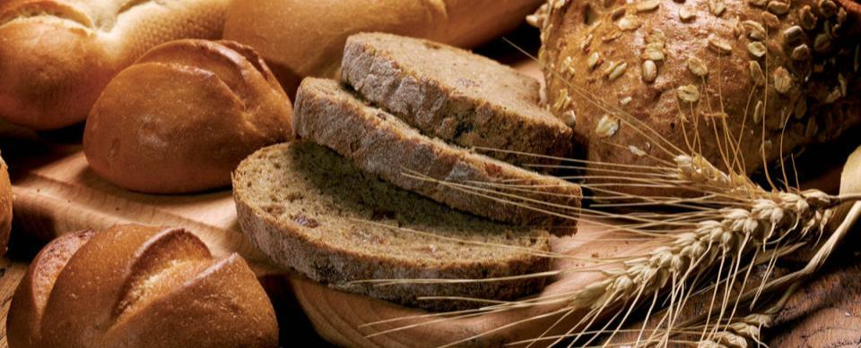
140
кг хлеба / человека в год

Slide 20
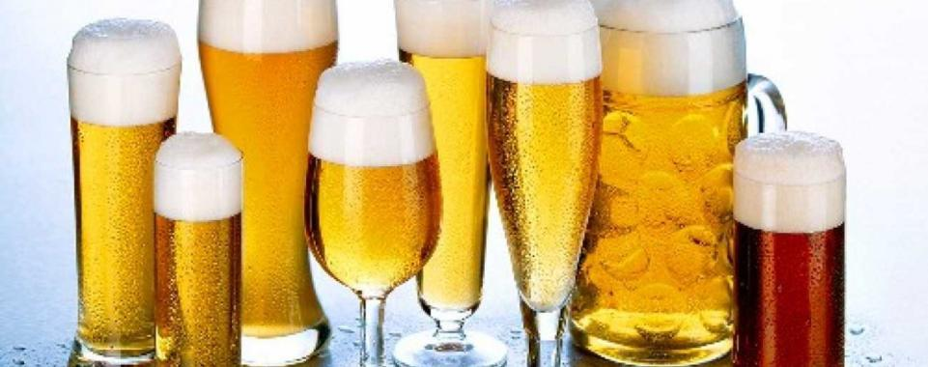
Сравним
45 
л пива / человека в год

Slide 21
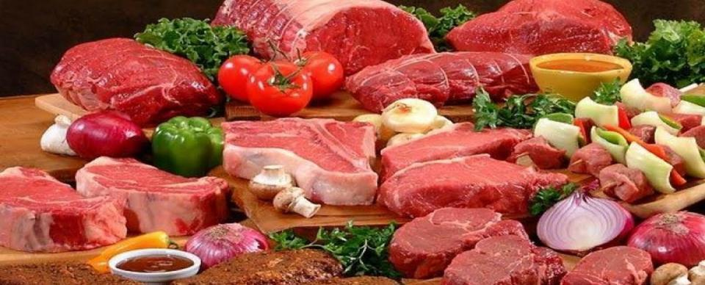
Сравним
43 
кг мяса / человека в год

Slide 22

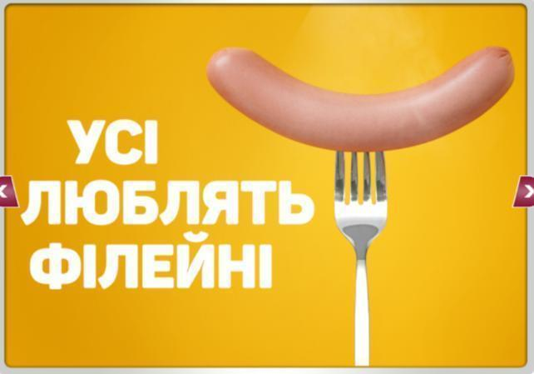

Slide 23
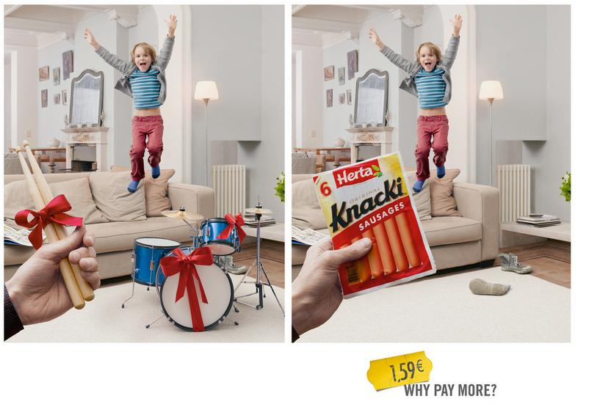
The 15 Most Creative Print Ads Of The Year
Award the Cannes Ad Festival, 2013

Slide 24
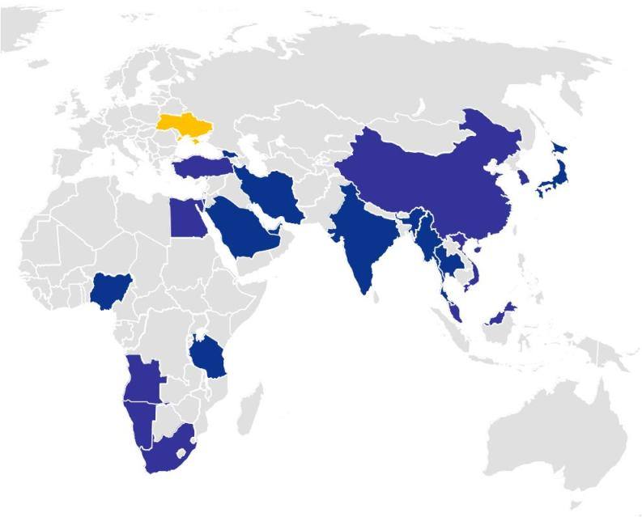
Экспортный потенциал украинских производителей

Slide 25
Чек-лист стратегии на 2020+

Slide 26
1.
Есть ли понимание – почему сейчас покупают именно у вас?
Достаточно ли у вас знаний о клиенте? О каждом конкретном
❑ Да  Нет

Slide 27
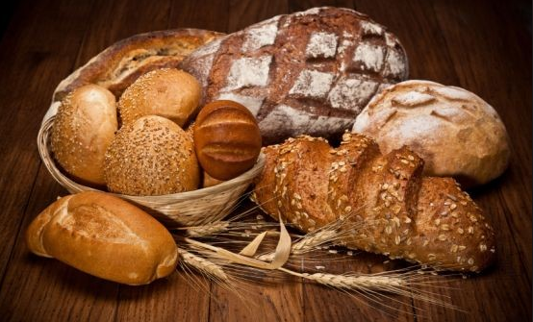
Внешний вид изделия
Все больше внимания приделяется внешнему виду хлебобулочного изделия. Потребители хотят убедиться, что купили натуральный продукт.

Slide 28
2.
В вашей стратегии есть план по партнёрству с facebook, google, prom.ua (bigl.ua, …), amazon, aliexpress, нова пошта, rozetka.ua, prozorro, igov, uber, tesla, delo.ua, made in ukraine, …?
❑ Да  Нет

Slide 29
3.
В стратегии определено, что будет источником вашего заработка в январе 2018 года (i.e. кто будет вашим клиентом)? В 2019 году? В 2020?
❑ Да  Нет

Slide 30
4.
Почему именно у вас они будут покупать?
❑ Знаем  Не знаем

Slide 31
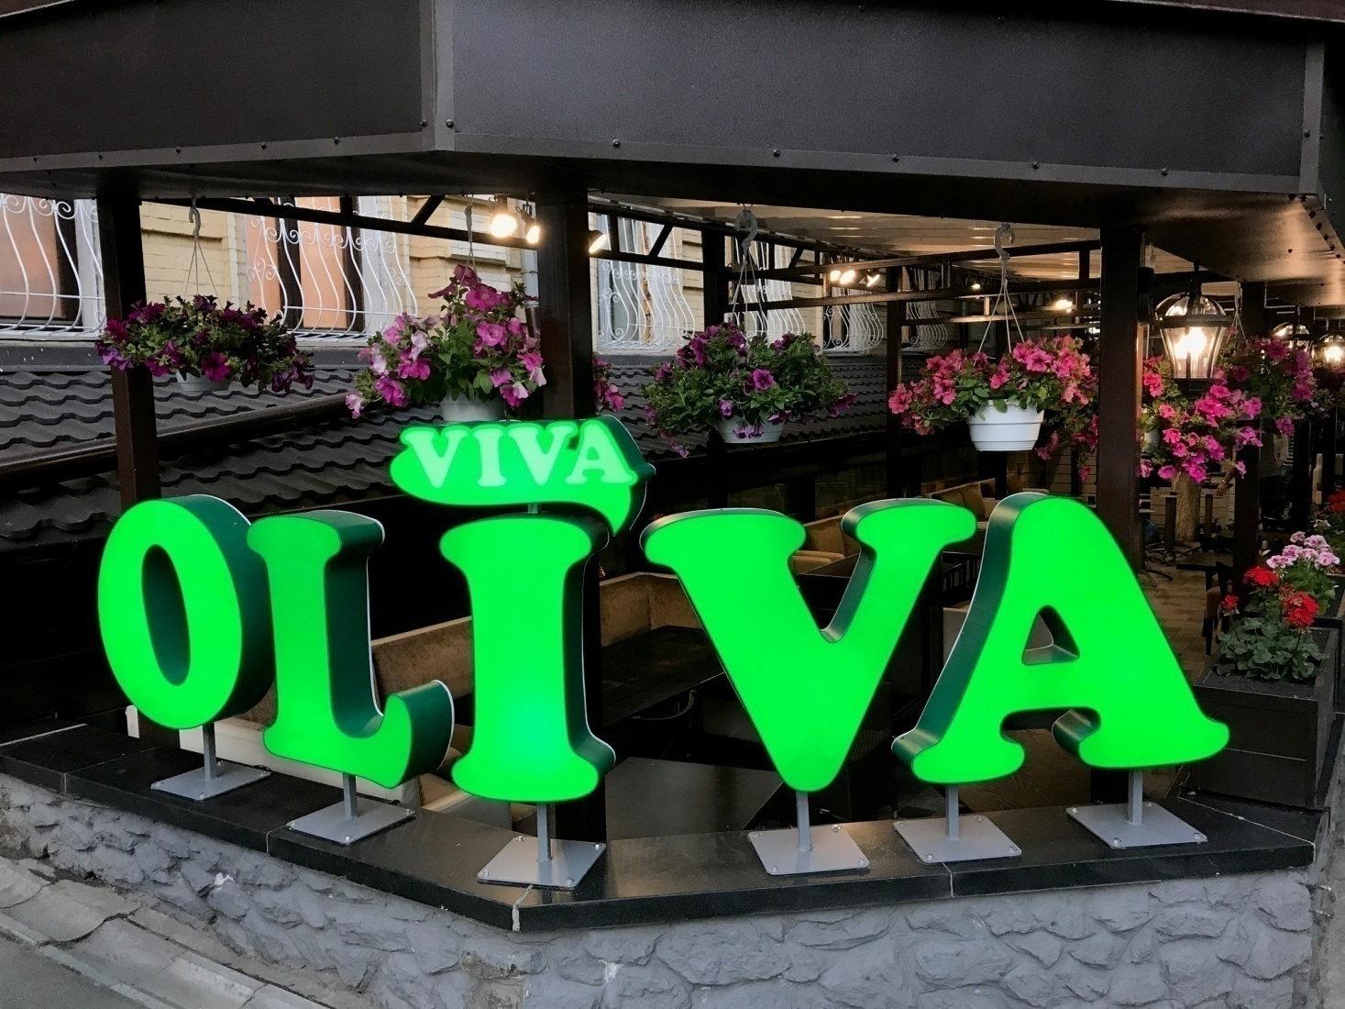

Slide 32
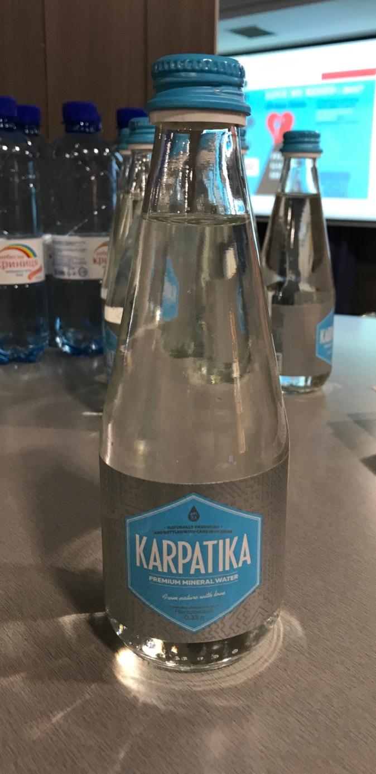

Slide 33
5.
В вашей стратегии определено формирование/развитие системы доверия к вам?
Репутация измеряема и управляема?
❑ Да  Нет

Slide 34







Управление рамками отношений

Slide 35
6.
Ваша стратегия базируется на развитии компетенций партнеров/сотрудников?
…конкурентов?
❑ Да  Нет

Slide 36
7.
Ваша стратегия учитывает владение «ключевой точкой»?
❑ Да  Нет

Slide 37




Владение ключевой точкой

Slide 38
8.
У вас в стратегии запланировано управление счастьем или что-то из Нового Мира?
❑ Да  Нет

Slide 39
9.
Ваша стратегия предполагает проактивное управление вашим рынком/нишей?
❑ Да  Нет

Slide 40
Ниши
Пирожки, пончики: в 3 раза ⬆⬆⬆
Диетический хлеб: 5% рынка ⬆
Хлеб без глютена: самое начало в Украине, 75% рынка в США

Slide 41
10.
Вас вдохновляет имеющаяся у вас стратегия?
❑ Да  Нет

Slide 42
11.
Вы серьёзно отвечали на все эти вопросы?
❑ Да  Нет

Slide 44
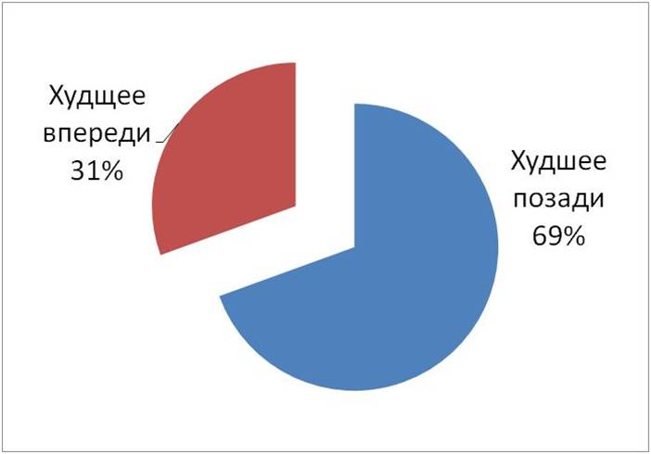

Slide 45
B2G

Slide 46
B2G
100 млрд грн. ⬆

Slide 47


Slide 48
B2B
B2C

Slide 49
B2B
B2C
Розничный товарооборот
Рост +13,5% ⬆ ⬆

Slide 50
H2H
⬆⬆⬆⬆

Slide 51
F2F
⬆⬆

Slide 52
B2B
B2C
PWP
⬆⬆

Slide 53




Slide 54



Slide 55

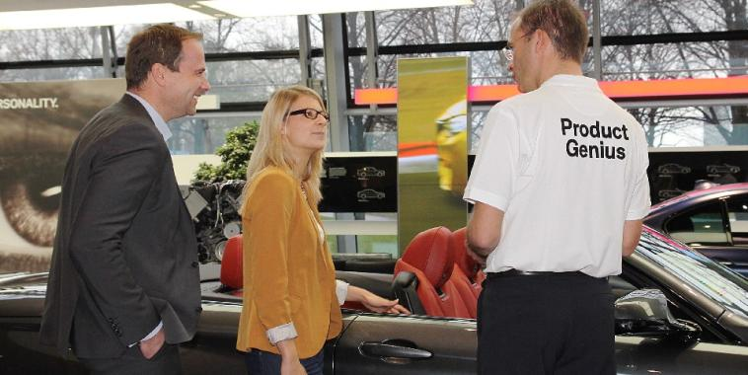
BMW Future Retail program
Продуктовый эксперт (Product Genius)

Slide 56
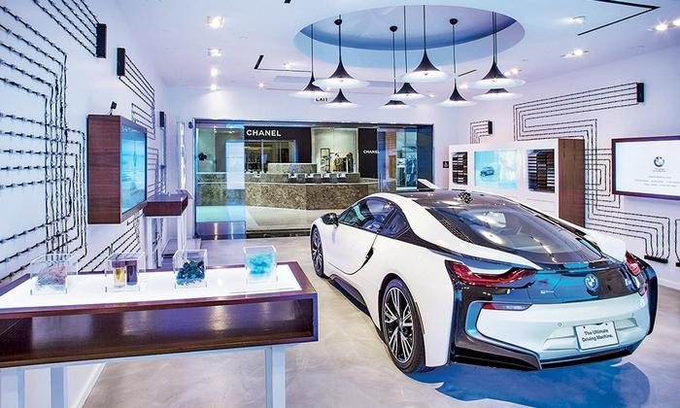
Установлен модуль, контактирующий со смартфонами посетителей, позволяющий собирать полезную информацию об их предпочтениях

Slide 57

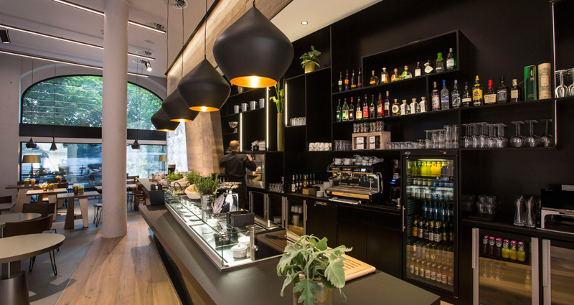
Mercedes-Benz 2020 – Best Customer Experience program
Mercedes me Stores
Концепция «Mercedes me» - независимо от формы контакта с брендом (физический или цифровой) – предложить людям убедительный и длительный клиентский опыт
Салоны размещаются в центральных локациях городов

Slide 58
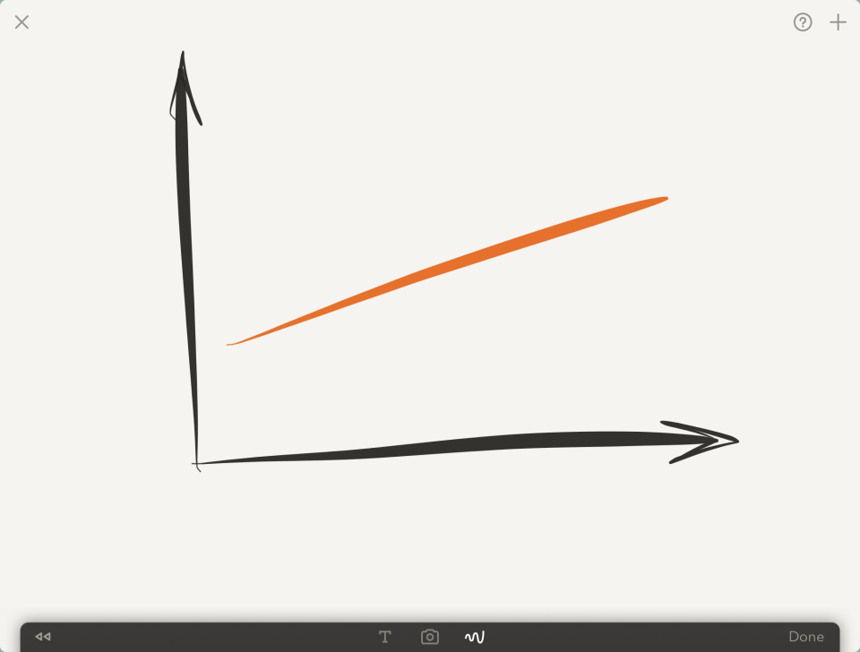

Slide 59
Мировые объемы ритейл-продаж, трлн. долл.

Slide 60
Электронная коммерция
Доля e-commerce в общем ритейле:
  8% в среднем по миру, в ближайшие годы прогнозируется рост до 20%
  3-4% по Украине
Темпы роста в Украине – 17-18%
Данные: Advanter Group; https://habrahabr.ru/

Slide 61
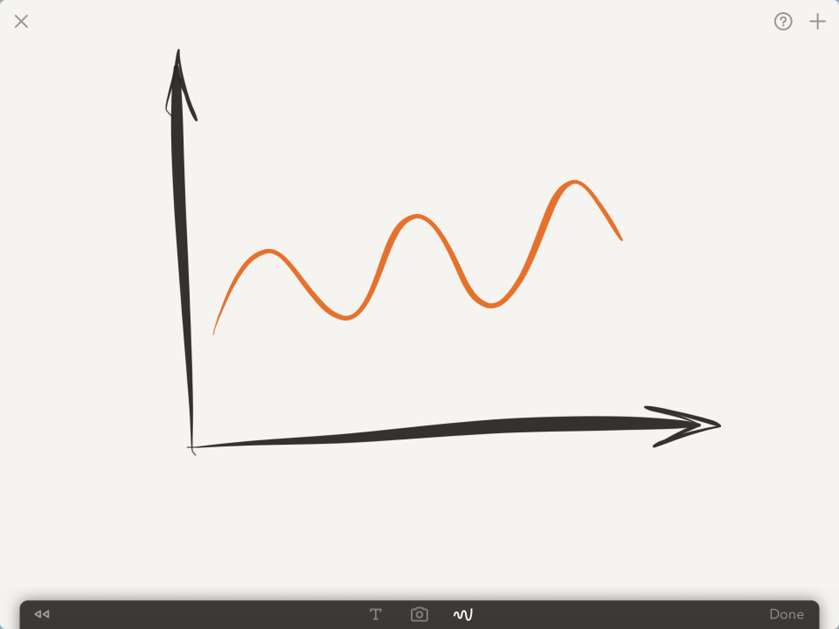

Slide 62
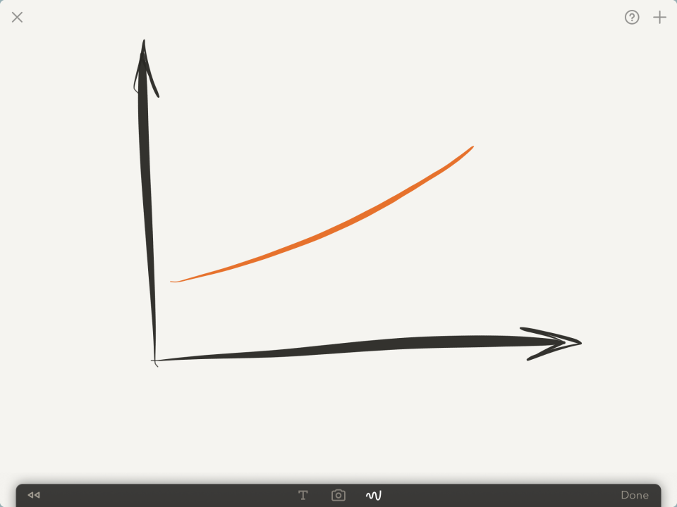

Slide 63
2015 46,000
2016 60,000
2017 80,000 – 85,000

Slide 64
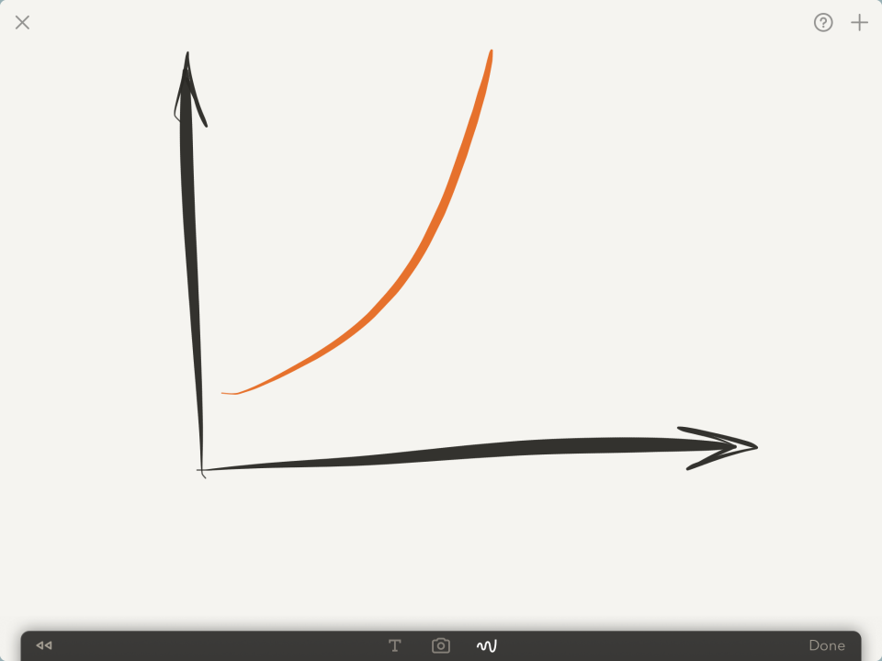

Slide 65
H2R
⬆

Slide 66
H2AI
⬆

Slide 67
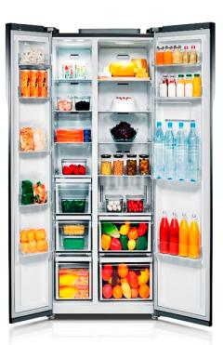

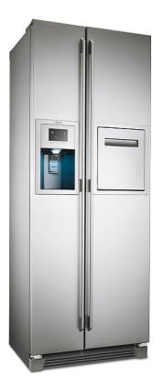
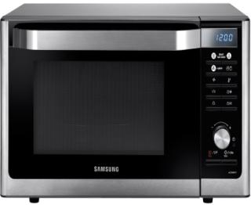

Slide 68
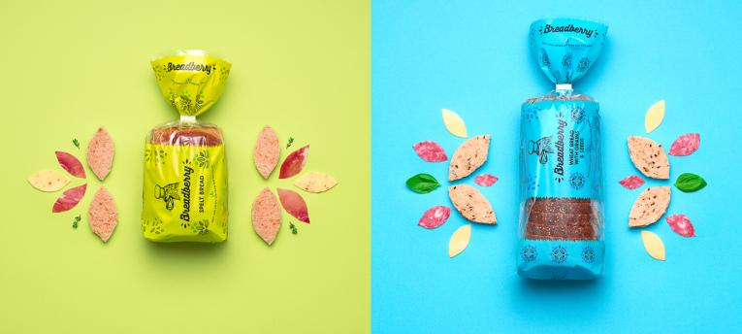
Breadberry
Vilniaus Duona, крупнейший производитель хлеба в Балтии, решил экспортировать в США и Соединенное Королевство. Breadberry. Новая экспортная торговая марка нуждается в идентичности бренда и упаковки для очень специального хлебопекарного продукта из зародышевого ржаного хлеба. Таким образом, в объяснении наименования: семена и зерно – вкусно, как ягоды. Кампания запущена в конце апреля 2017 г.
Сайт: www.behance.net/gallery/51790685/Breadberry-Bread-from-far-far-away

Slide 69

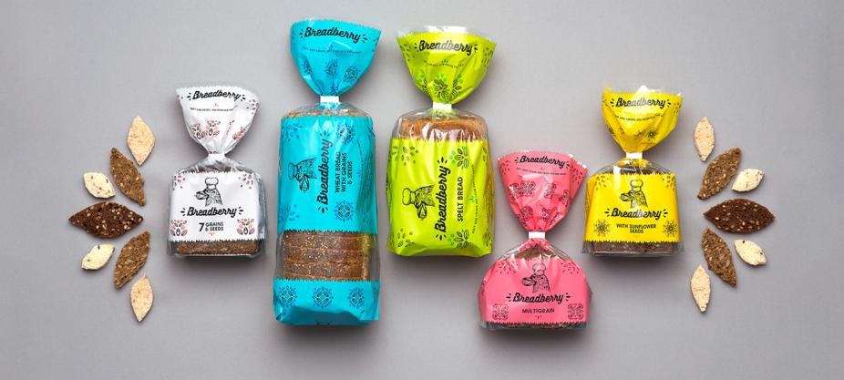
Breadberry

Slide 70

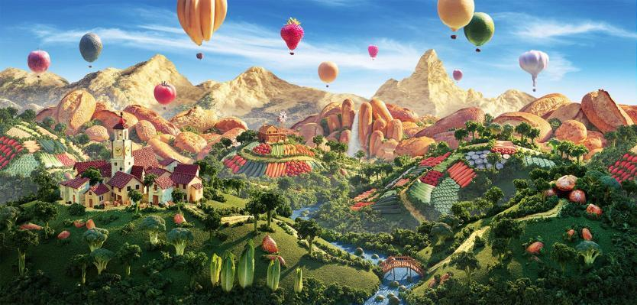
Panera Bread, США
Сеть из США, реализовывающая хлебобулочные изделия, сэндвичи и салаты, в мае 2017 года запустила интерактивную онлайн-игру Panera Bread Land of Clean. Игра фокусируется на новой инициативе Panera, чтобы обеспечивать 100% чистые продукты питания без каких-либо консервантов и наполнителей.
Сайт: www.behance.net/gallery/52299793/Panera-Bread-Land-of-Clean

Slide 71
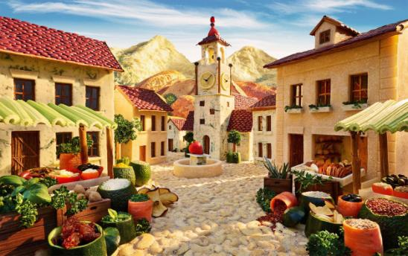
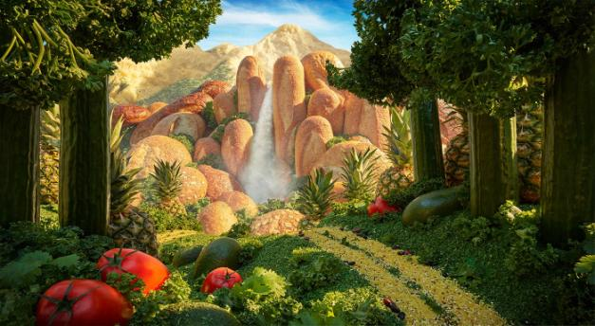

Slide 72
Чего хотят клиенты?
Они хотят:
  Персонификации
  Меньше процедур/сложностей
  Услуг и продуктов по запросу
  Впечатлений

Slide 73
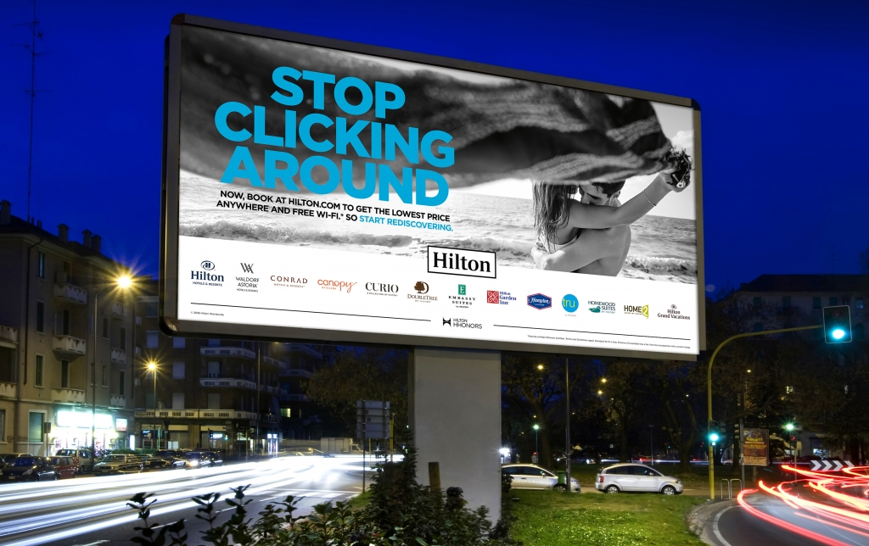

Slide 74
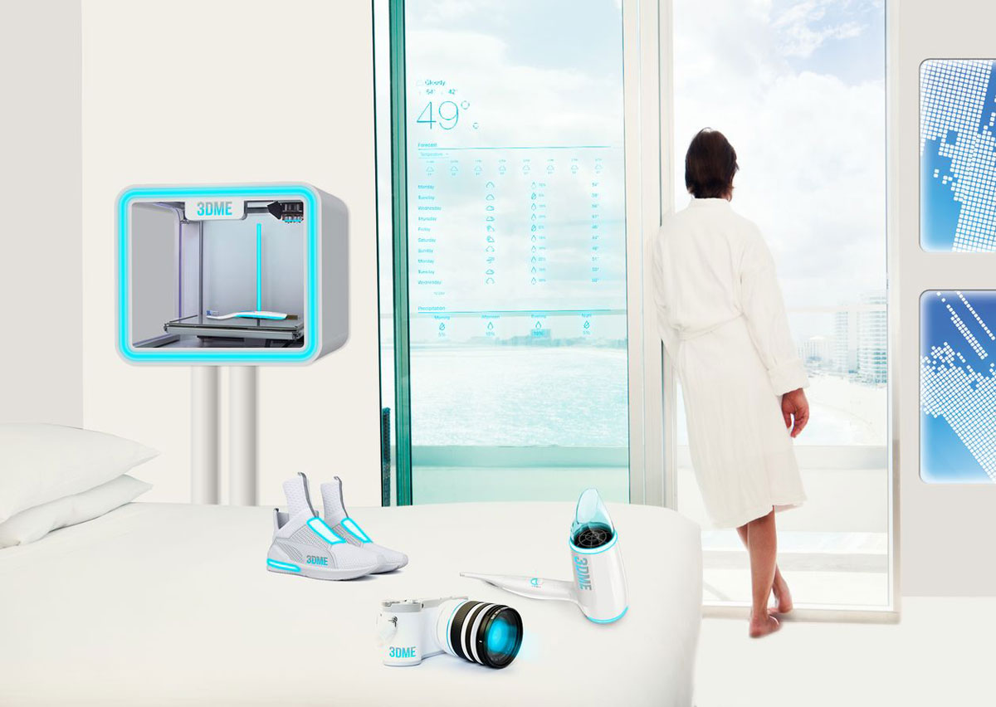

Slide 75
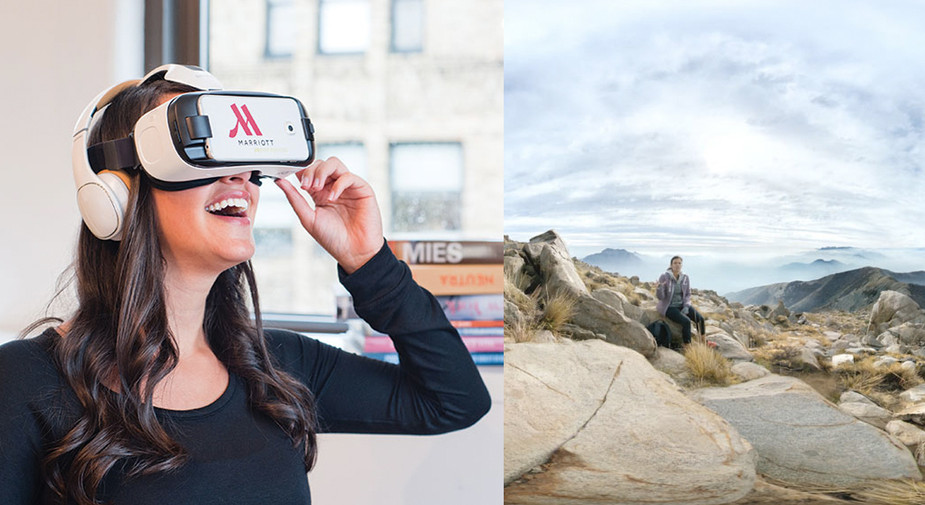
Интерактивность
Pokémon Go: 2016 год, 100,000,000 загрузок
The Marriott Hotels -‘VRoom Service’.

Slide 76
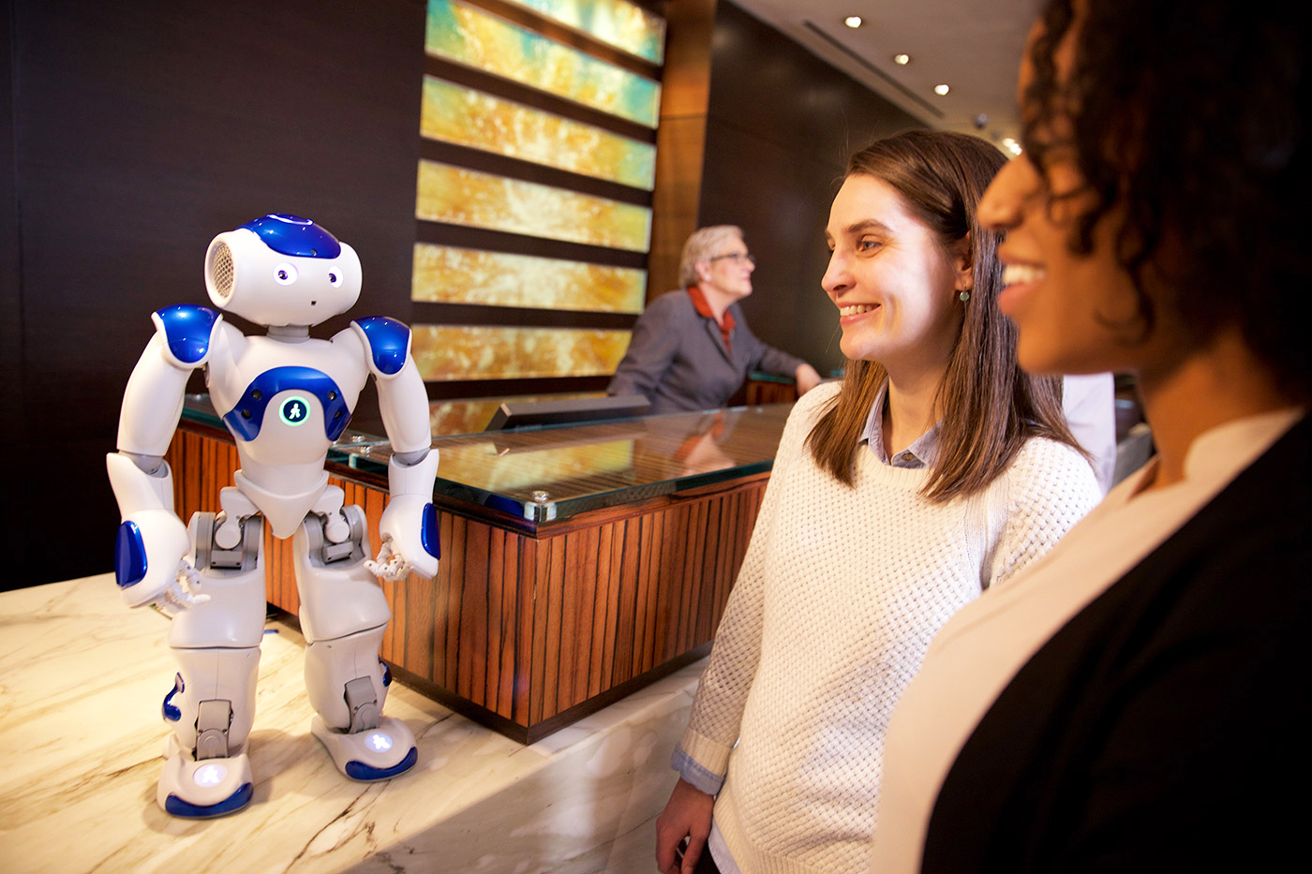

Slide 77
Впечатления против покупок
В 2017 году люди станут уделять меньше внимания материальным вещам.
55% планируют во время поездок тратить больше на новые впечатления, нежели покупки.
Данные: Advanter Group

Slide 78
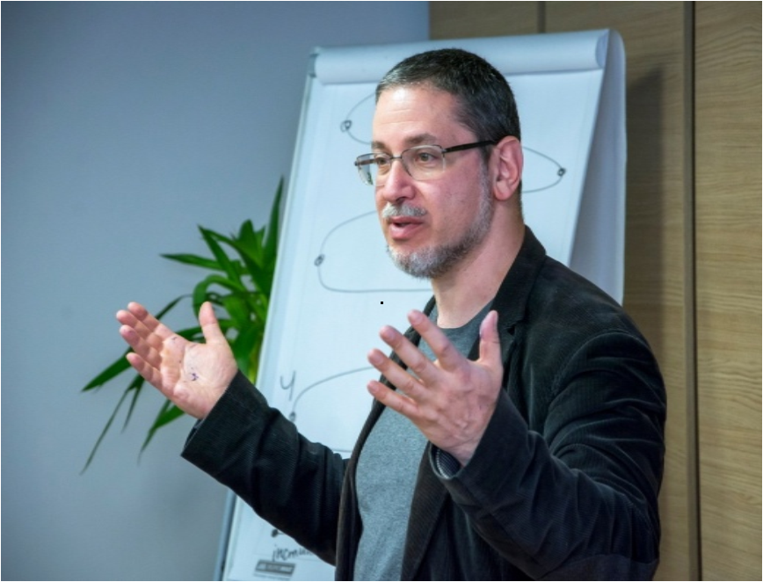
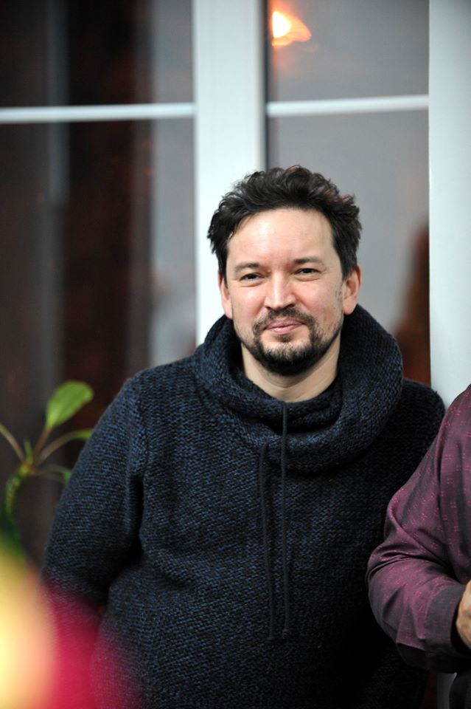
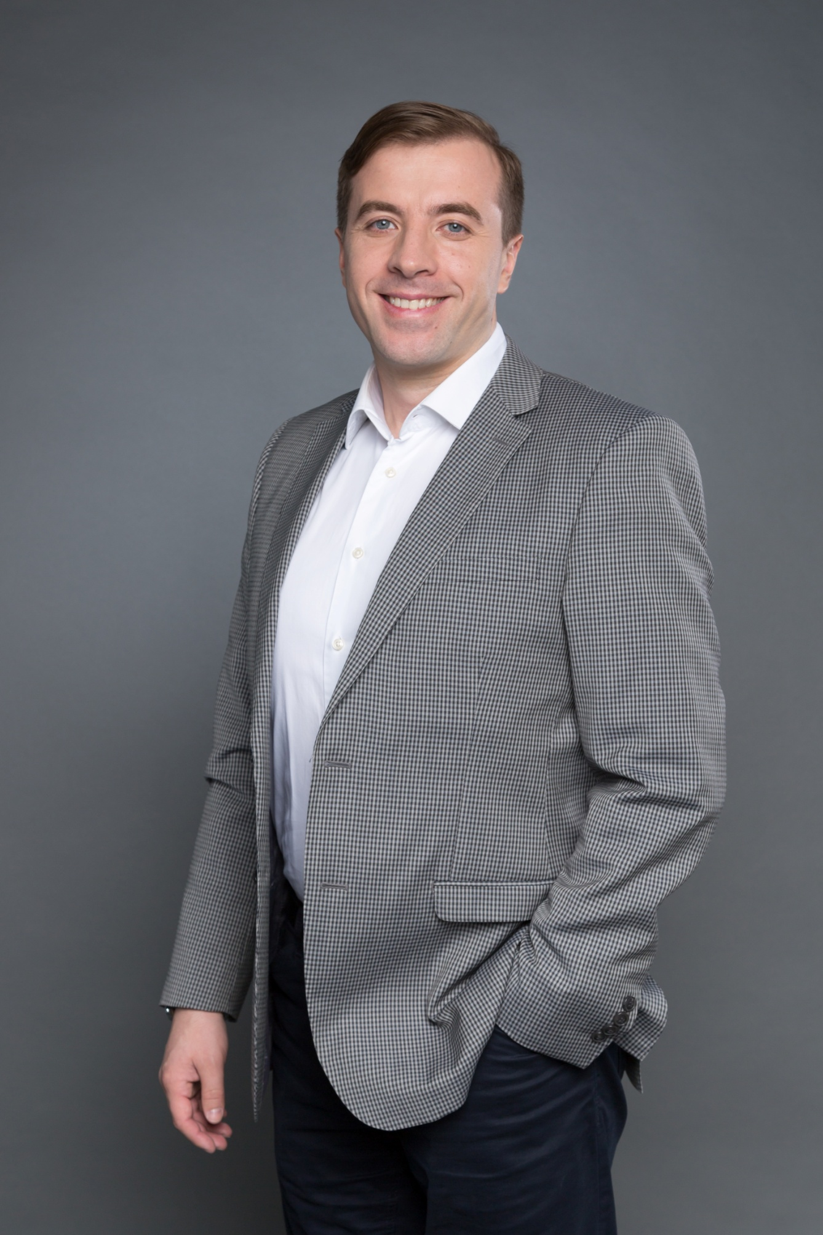
MoveIT – перший спеціалізований курс для маркетологів майбутнього
допоможе стати фахівцем з маркетингу та ринкових стратегій на ринку Інформаційних та Комунікаційних технологій та приєднатися до спільноти ІТ підприємців і маркетологів.

Slide 79
Програма курсу
Форсайт-практикум: Український ринок ІТ в 2020 році
Світовий ІТ ринок
Створення ІТ продуктів
Стратегічний маркетинг в ІТ індустрії
Маркетингова аналітика
Стратегія продажів
Практикум: Посилення позицій ІТ бренду в конкурентному середовищі
Практикум: Маркетингові комунікації ІТ продуктів/брендів
Візія. Майбутнє світу та ІТ індустрії
У світі, що стримко змінюється, маркетинг —персональний інструмент щоб бути “над” змінами та управляти майбутнім.

Slide 80
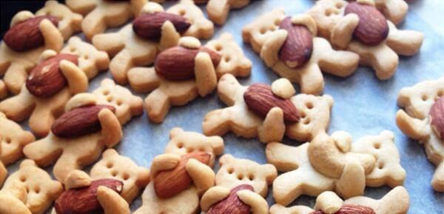
Андрей Длигач
  fb.com/dligach
  ad@advanter.ua
  Advanter.ua
  Advanter.digital

